Slide 1
生 物 统 计 学
BIOSTATISTICS
孙廷哲

Slide 2
第一讲 试验资料的整理
与特征数的计算
1 试验资料的搜集与整理
2 特征数的计算：
包括 平均数、方差、极差、
标准差和变异系数

Slide 3
统计分析 “三步曲”
试验资料搜集、整理与归类
特征数的计算
进行统计分析，如假设检验或方差分析等

Slide 4
试验资料的类型
对于生物学试验及调查所得的资料，由于使用方法和研究的性状特性不同，其资料性质也不相同。根据生物的性状特性，大致可分为数量性状和质量性状两大类，因而，试验所得到的资料有时是定量的，有时则是定性的，所以这些资料可分为数量性状和质量性状资料两种。

Slide 5
数量性状资料
数量性状资料一般是由计数和测量或度量得到的。由计数法得到的数据称为计数资料，也称作为连续变量资料，如鱼的尾数、玉米果穗上籽粒行数、种群内的个体数、人的白细胞计数等。计数资料的变量值以正整数出现，不可能带有小数。如鱼的尾数只可能是1，2，…，n，绝对不会出观2.5，4.8等这佯的数据。

Slide 6
由测量或度量所得的数据称为计量资料，也称为连续变量资料，数据通常用长度、重量、体积等单位表示，如人的身高和体重、玉米的果穗重量、奶牛的产奶量等计量资料不一定是整数，在相邻值之间有微小差异的数值存在。如小麦的株高为80～95cm，可以是 85cm，也可以是 86cm，甚至可以是 86.5cm或 86.54cm等变量值，随小数位数的增加，可以出现无限个变量值。至于小数位数的多少，要依试验的要求和测量仪器或工具的精度确定。

Slide 7
质量性状资料
质量性状资料也称属性性状资料，是指对某种现象只能观察而不能测量的资料，如水稻花药、籽粒、颖壳的颜色，芒和茸毛的有无，果蝇长翅与残翅；人血型有A、B、AB、O型；动物的雌、雄；疾病治疗的疗效有痊愈、好转、无效等。为了统计分析，一般需先把质量性状资料数量化，可以采取下面两种方法：统计次数法与评分法。

Slide 8
统计次数法
统计次数法是指在一定总体内，根据某一质量性状的类别统计其次数，以次数来作为质量性状的数据。在分组统计时可按质量性状的类别进行分组，然后统什各组出现的次数。因此，这类资料也称次数资料。例如，红花豌豆与白花豌豆杂交，统计F2代不同花色的植株时，在1000株植株中，有红花755株、白花245株，可以计算出这两种颜色花出现的次数百分率分别为75.5％和24.5％。

Slide 9
评 分 法
评分法是用数字级别表示某现象在表现程度上的差别。如小麦感染锈病的严重程度可划分为0（免疫）、l（高度抵抗）、2（中度抵抗）、3（感染）级；家畜精液品质可以评为三级，好的评为10分，较好的评为8分，差的评为5分。稻米的食用品质也采用专家品尝打分的办法进行。这样，就可以将质量性状资料进行数量化。

Slide 10
试验资料的搜集
从统计学意义上讲，生物学所研究的一切间题，归根结底是用样本来估计总体的问题。因此，搜集样本资料是统计分析的第一步，也是全部统计工作的基础。资料的来源一般有两个，一是调查，二是试验。无论调查还是试验，统计学对原始资料的要求都是完整和准确。

Slide 11
试验资料的调查
资料的调查方法有两种．一种是普查，另一种是抽样调查。普查是指对研究对象的每个个体都进行测量或度量的一种全面调查，如人口和土壤普查等。普查一般要求在一定的时间或范围进行，主要目的是摸清研究对象的基本情况。在生物学研究中，以抽样调查为主。

Slide 12
抽样调查是一种非全面调查，它是根据一定的原则对研究对象抽取一部分个体进行测量或度量，把得到的数据资料作为样本进行统计处理，然后利用样本特征数对总体进行推断。要使样本无偏差地估计总体，除了样本容量要大之外，重要的是采用科学的抽样方法，抽取有代表性的样本，取得完整而准确的数据资料。

Slide 13
以概率论和数理统计的原理为依据，用来推断总体的样本必须是随机样本，就是用随机抽样方法所得到的样本，只有这种样本才能正确估计出抽样误差，才能用来准确地椎断总体。随机抽样必须满足两个条件：①总体中每个个体被抽中的机会是均等的；②总体中任意一个体是否被抽中是相互独立的，即个体是否被抽中不受其他个体的影响。

Slide 14
试验资料特征数的计算
由次数分布表与次数分布图，可看出变量的分布具有两种明显的基本特征，即集中性和离散性。集中性是变量在趋势上有着向某一中心聚集。或者说以某一数值为中心而分布的性质；离散性是变量又有着偏离中心而较分散的性质。

Slide 15
为了反映变量分布的这两个基本性质，必须计算它们的特征数。反映集中性的特征是平均数，其中应用最普遍的是算术平均数。此外，还有几何平均数、中位数和众数等。反映离散性的特征数为变异数，常用的指标是极差、方差、标准差和变异系数等，其中最为常用的是标准差，它是变量的平均变异程度的度量。

Slide 16
平均数的定义与作用
平均数是计量资料的代表值，表示资料中观测数的中心位置，并且可作为资料的代表与另一组资料相比较，以确定二者相差的情况。

Slide 17
平均数的种类
1、算术平均数
2、中位数
3、众数
4、几何平均数

Slide 18

算术平均数的定义
算术平均数总体或样本资料中各个观测数的总和除以观测数的个数所得的商，称为算术平均数。对于一具有N个观测数的有限总体，其观测数为x₁，x₂，…，x_{N}，则该总体算术平均数为：

Slide 19

对于具有n个观测数x₁，x₂，…，x_{n}的样本，其样本算术平均数为：

Slide 20
中位数和众数的定义
中位数：将资料中所有观测数依大小顺序排列，居于中间位置的观测数称为中位数，以M_{d}表示。
众数：资料中次数最多一组的中点值，作为众数，以M_{n}表示。

Slide 21

几何平均数的定义与计算
资料中有n个观测数，其乘积开n次方所得数值，称为几何平均数。计算公式为：

Slide 22
算术平均数的计算
1、直接计算法
2、减去常数法
3、加权平均法

Slide 23

直接计算法
例1.1 随机抽取20株小麦，其株高（cm）分别为82，79，85，84，86，84，83，82，83，83，84，81，80，81，82，81，82，82，82，80，求小麦的平均株高。
解：根据平均数的定义可得：

Slide 24
减去常数法
若变量xi的值都较大，且接近某一常数a时，可将它们的值都减去常数a，得到一组新的数据，然后再计算平均数。即：y1=x1-a，y2=x2-a，…，yn=xn-a，则有x1=y1+a，x2=y2+a， …，xn=yn+a，于是有：

Slide 25

例1.2 利用减去常数法，计算例1.1的平均数。
设a=80，则有y1 = 82-80 = 2，y2 = 79-80 = -1，…，y20 = 80 – 80 =0，代入计算公式可得：

Slide 26

加权平均法
在具有n个观测数的样本中，如果观测数x₁出现f₁次，观测数x₂出现f₂次，……，观测数x_{m}出现f_{m}次，且f₁+ f₂ + … + f_{m} = n，这时则有：

Slide 27
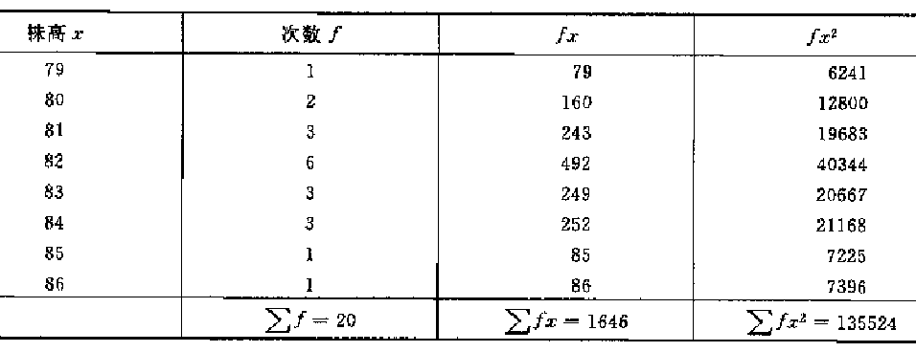

例1.3 利用加权平均法，计算例1.1的加权平均数。
解：先整理20个小麦株高数据如下表：

Slide 28
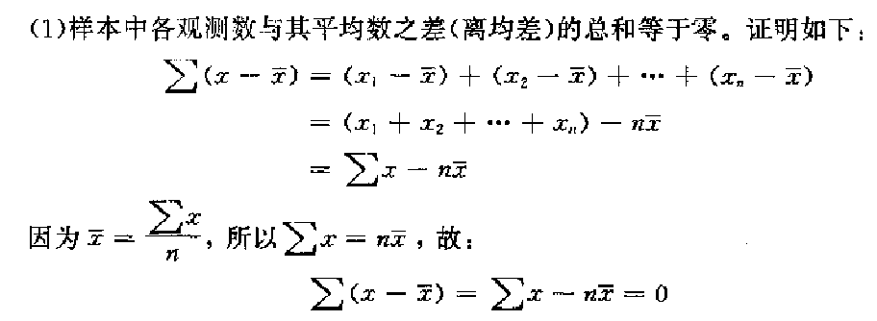
算术平均数的重要特性

Slide 29
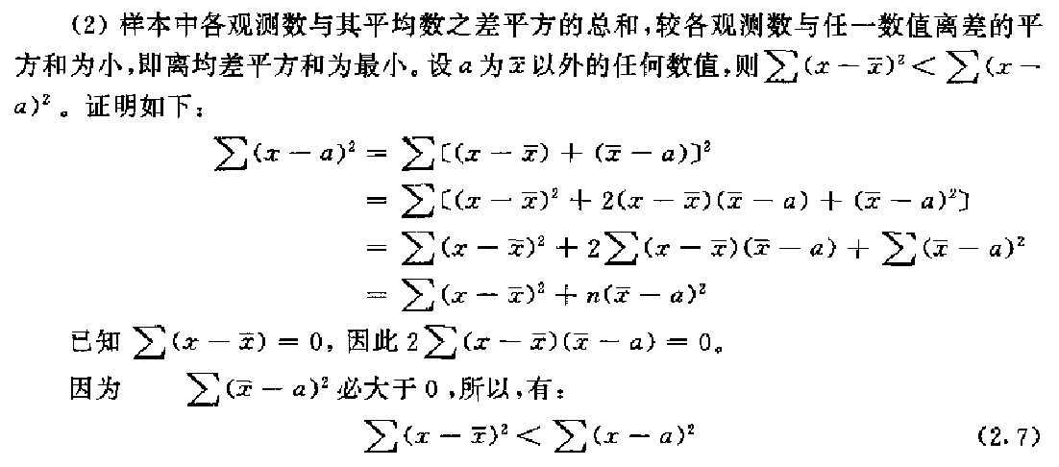
∑（x - a）²

Slide 30
算术平均数的重要性
算术平均数是描述观测资料的重要特征数，它的作用主要有以下两点：
（1）指出一数据资料内变量的中心位置，标志着资料所代表性状的数量水平和质量水平；
（2）作为样本或资料的代表数与其他资料进行比较。

Slide 31
变 异 数
前已述知，变量的分布具有集中性和离散性两方面特征，因而只有表示集中性的平均数是不够的。还必须计算变异数以度量其变量的离散性（变异性），用来表示变异性的指标较多，常用的有极差、标准差、方差和变异系数等，其中以标准差和变异系数应用最为广泛。

Slide 32
极差的定义及计算
极差又称全距，它是样本变量中最大值和最小值之差，一般用R表示。

Slide 33
方差的定义
为了度量其变异程度，对含有n个观测数x1，x2，…，xn的样本，可以用各观测数离均差的大小来表示。但由于∑（x - x）=0，不能反映其变异程度。若将离均差先平方再求和，即∑（x - x）2，就可消除上述弊病。但这样还有一个缺点，就是离均差平方和常随样本容量大小而改变。为便于比较，用样本容量来除离均差乎方和．得到平均的平方和，简称方差或均方。

Slide 34


对于样本来说，其方差s²为：
对于总体，其方差σ²为：

Slide 35
标准差的定义
方差虽能反映变量的变异程度，但由于离均差取了平方值，使得它与原始数据的数值和单位都不相适应，需要将方差开方还原，方差的平方根值就是标准差。

Slide 36
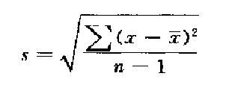
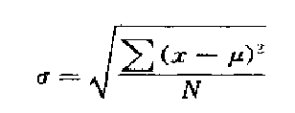
样本的标准差s为：
总体样本标准差σ为：

Slide 37
样本标准差s是总体标准差σ的最好估计值。比较两者的计算公式，样本标准差不用n，而是用n-1为除数，是因为∑（x - x）² 是一最小平方和，如果以n为除数，则所得s是σ的偏小估计，如果用n-1替代，则可避免偏小估计的弊端，提高用样本估计总体变异的精度。

Slide 38
n-1在统计上叫自由度，是指独立观测数的个数。在计算n个观测数的样本标准差时，每个x与x比较，虽有n个离均差，但只有n-1个是自由变动的，最后一个离均差由于受到∑（x - x）=0的限制不能自由变动。例如5个观测数的样本．已知4个离均差为2，3，1，一2，则第5个离均差必然为-4，才能使∑（x - x）=0 成立。由于能自由变动的离均差是4，故自由度为4，即自由度为n-1。在计算其他统计数时，如果受到k个条件的限制，则其自由度为n-k。

Slide 39
标准差的计算
在计算标准差时，首先要先求出平均数，然后求出∑（x - x）² ，再代入前面提到的公式进行计算。

Slide 40
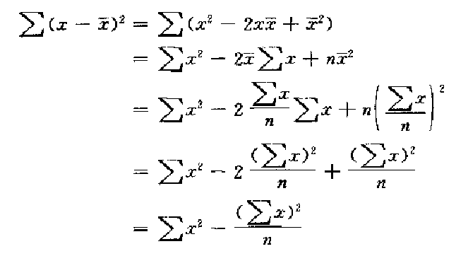
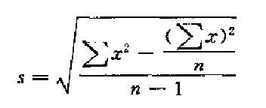
标准差计算的简易公式

Slide 41
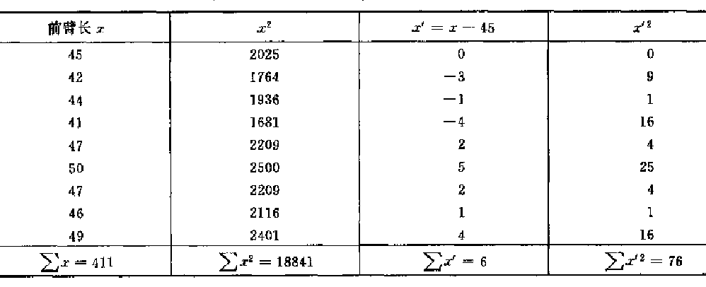
举例说明
例1.4 测得9名男子前臂长（cm）的样本数据，列于下表，试计算其标准差。

Slide 42
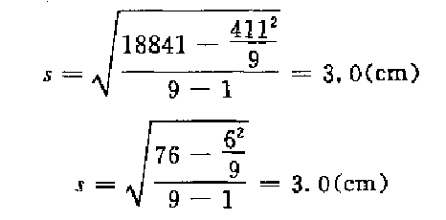
解：将相关数据代入标准差的简易公式可得，

Slide 43
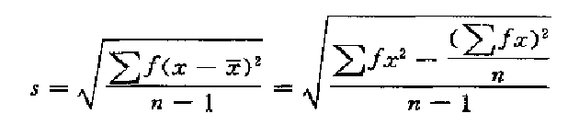
对于已分组的资料，应当用加权的公式进行计算，其公式为：

Slide 44
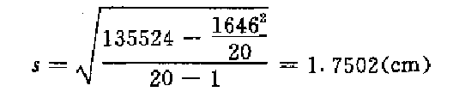
举例说明
例1.5 根据例1.3中数据，计算20株小麦株高的标准差。
解：由例1.3中的数据可知，∑fx = 1646，∑fx2 = 135524，将它们代入上述公式可得：

Slide 45
标准差的特性
（l）标准差的大小，受多个观测数的影响，如果观测数与观测数间差异较大，其离均差也大．因而标准差也大，反之则小。
（2）在计算标准差时，对在各观测数加上或减去一个常数，其标准差不变。如果给各观测数乘以或除以一个常数a，则所得的标准差扩大或缩小了a倍。

Slide 46
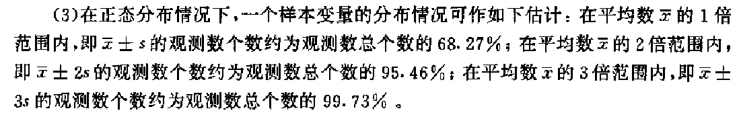

Slide 47
标准差的作用
（1）表示变量分布的离散程度。标准差小，说明变量的分布比较密集在平均数附近；标准差大，则表明变量的分布比较离散。因此，可以用标准差的大小判断平均数代表性的大小。

Slide 48
（2）利用标准差的大小，可以概括地估计出变量的次数分布及各类观测数在总体中所占的比例。
（3）估计平均数的标准误。在计算平均数的估计标准误时，可根据样本标准差代替总体标准差进行计算。
（4）进行平均数的区间估计和变异系数计算。

Slide 49
变异系数
标准差是衡量一个样本变量分布变异程度的重要特征数，但当比较两个样本时，由于平均数的不同，用标准差来说明它们的变异程度就不合适。为了克服这一缺点，将样本标准差除以样本平均数，得出的比值就是变异系数，一般用CV表示。 它是样本变量的相对变异量，是不带单位的纯数。用变异系数可以比较不同样本相对变异程度的大小。

Slide 50

变异系数的计算公式

Slide 51
举例说明
例1.6 中粳“农垦 57”在大田栽植，其穗粒数为 44.6，标准差为 18.9，而在丰产田栽植，其穗粒数为65.0，标准差18.3，问两种栽植田，中粳穗粒数哪种变异程度大？

Slide 52
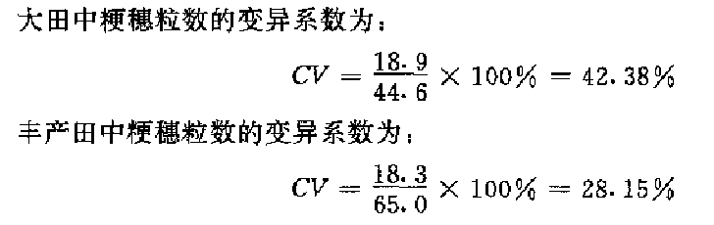
解：将两种栽植田中粳穗粒数的平均数、标准差分别代入公式可得：
算出两种栽植田中粳穗粒数的变异系数就可看出，大田中粳穗粒数的相对变异要比丰产田大，即丰产田中粳穗粒数的整齐度优于大田。

